Slide 1
킥스타터 통계분석
홍 길 동

Slide 2
데이터 수집
킥스타터 API를 이용한 데이터 수집
기술(Technology) 분야의 프로젝트 21,404건
데이터 수집 일자: 2017/03/04
수집 방법
킥스타터 비공개 API를 이용하여 JSON 형태로 수집
일반적인 검색 URL
https://www.kickstarter.com/projects/search?term=3d+printer
비공개 API URL
https://www.kickstarter.com/projects/search.json?term=3d+printer
수집에 사용한 소스코드
https://github.com/oreilly-japan/ml-at-work/tree/master/chap08
참고: API로는 최대 4,000건만 수집할 수 있으므로 하위 분야를 지정하여 최대 건수 이상의 데이터를 수집하되, 최신순으로 수집함
아래 쿼리로 기술 태그 전체를 검색하면 27,000건이 나오므로 누락된 데이터가 있을 수 있음
https://www.kickstarter.com/projects/search.json?term=&category_id=16

Slide 3
데이터 누락 가능성
연도별 분야 데이터를 볼 때, apps 하위 분야가 누락될 가능성 있음
최신순으로 검색하였으므로 시계열 분석 외에는 문제없을 것으로 판단됨. 시계열 분석 시에는 apps 하위 분야는 제외하고 진행
데이터 건수 / category
분야
연도
총합계
총합계

Slide 4
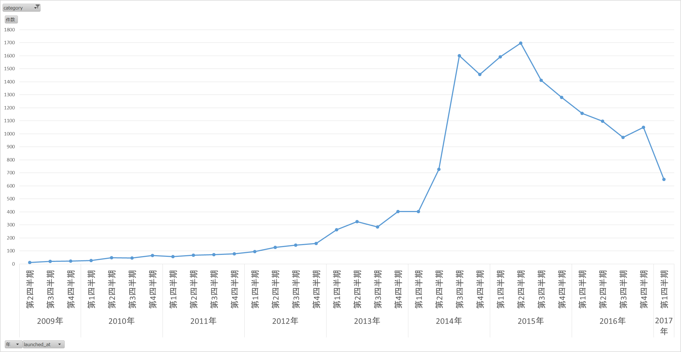
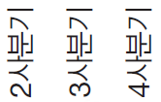
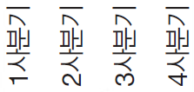

프로젝트 건수 추이
프로젝트 건수가 2015년 2사분기를 기점으로 감소
경쟁 크라우드 펀딩 사이트 이용이 늘어났을 가능성
킥스타터 내 다른 분야로 이동했을 가능성
결제 화폐를 USD로 한정해도 같은 결과가 나오는 것으로 보아 지역적 특성은 아닌 듯
건수

Slide 5
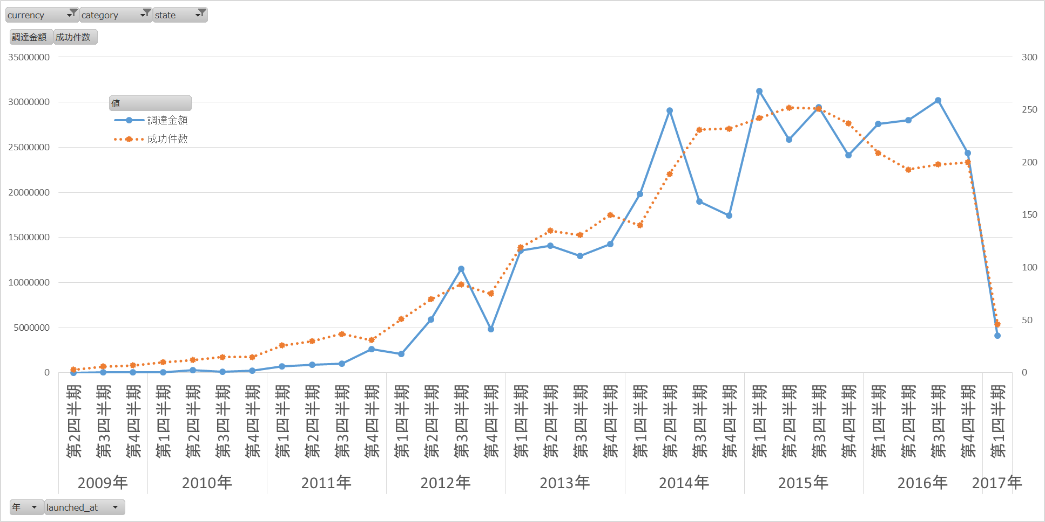
누계 후원금액과 프로젝트 성공 건수 추이
프로젝트 성공 건수, 후원 금액(USD 기준)은 보합세
킥스타터가 축소 중이라고 보기는 어려움
프로젝트 성공률이 2014년에 낮았던 것으로 짐작됨
후원액
성공건수
후원액
성공건수

Slide 6
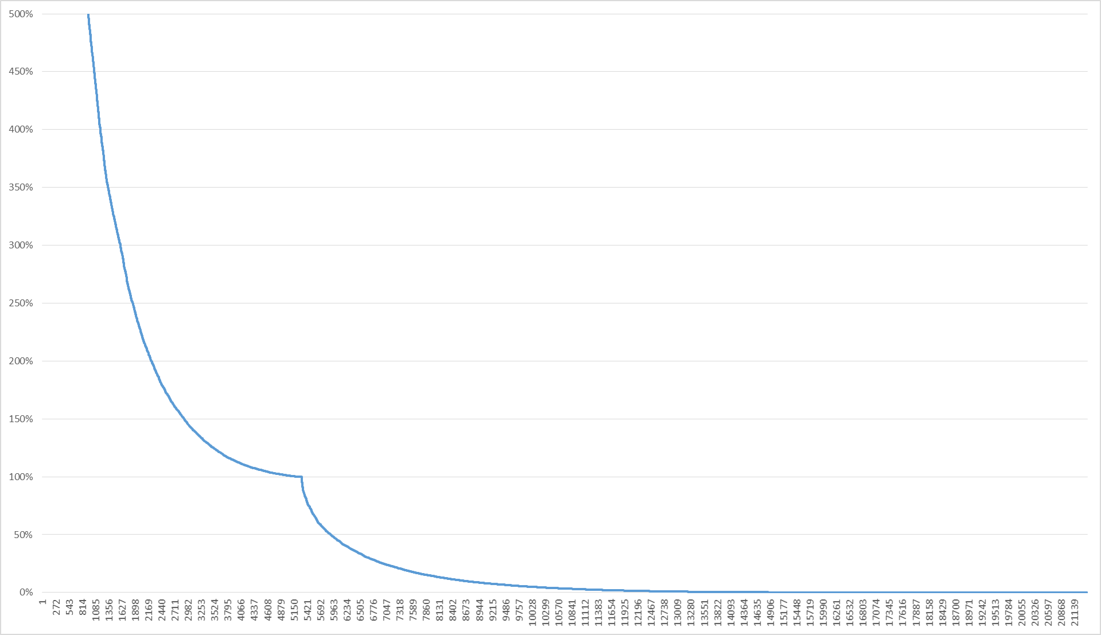
달성률에서 나타나는 특이점
달성률 = 달성액 / 목표금액
달성률순으로 정렬하여 시각화(가로축: 달성률)
달성률 100% 언저리에서 특이점이 발견됨

Slide 7
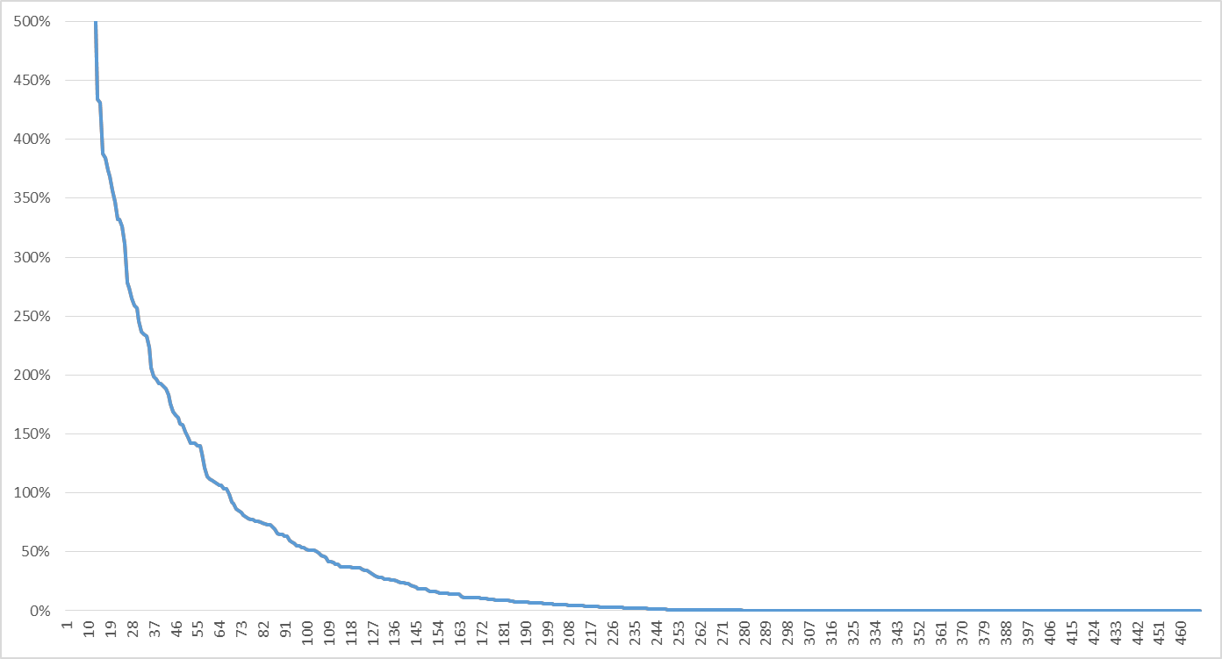
특이점은 종료된 프로젝트에서만 나타남
모금이 진행 중인 프로젝트로 범위를 좁혀봄
100% 언저리의 특이점이 나타나지 않음
프로젝트 종료 즈음에 특이점이 생기는 것으로 추측됨

Slide 8
연도별 달성률 분포
필터링 조건
진행 중인 프로젝트는 제외
연도별 분석이므로 apps 하위 분야도 제외
달성률을 볼 때, 3가지 구간에서 다른 경향 나타남
2010년 이전, 2011~2013년, 2014년 이후
(다중 항목)
(다중 항목)
(다중 항목)
(다중 항목)
건수
달성률
열 레이블
총합계
비율
달성률
열 레이블
총합계
총합계
총합계

Slide 9
달성률 분포에서 발견한 사실
관측된 사실
달성률 10% 미만으로 종료되는 프로젝트가 54%
달성률 50~100%로 종료되는 프로젝트는 3% 정도
달성률 100~110%로 종료되는 프로젝트는 5.7%로 매우 많음
달성률 200%를 넘는 프로젝트도 12% 이상
달성률에서 나타나는 변곡점은 진행 중 프로젝트에서는 나타나지 않음
연도별로 보아도 달성률에 변곡점이 나타남
달성률에 따라 프로젝트를 크게 3가지로 분류 가능
달성률 50% 미만 ： 전형적인 실패한 프로젝트
달성률 50~200% ： 종료 즈음에 후원이 집중된 프로젝트
달성률 200% 초과 ： 크게 성공한 프로젝트

Slide 10
전형적인 실패한 프로젝트
달성률 10% 미만인 프로젝트가 54%를 차지
16.2%는 후원자 수가 0명, 52%가 10명 이하
지인의 후원도 기대할 수 없을 만큼 함량 미달인 프로젝트가 많음
프로젝트가 성공하려면 후원자 100명을 넘길 방법을 고민해야 함
후원자 수
열 레이블
총합계
총합계

Slide 11
종료 즈음에 후원이 집중된 프로젝트
프로젝트 종료 무렵 집중적인 홍보 활동으로 후원 증가
프로젝트 멤버의 마지막 안간힘
킥스타터가 종료가 임박한 프로젝트를 최상단에 배치함
그러나 이것만으로는 100% 주변에 생기는 변곡점을 설명하지 못함
막차 후원으로 프로젝트를 달성시키는 사람이 있을 가능성
프로젝트 멤버가 자비를 들여 달성시키는 경우
‘자신의 후원으로 달성되는’ 즐거움을 원하는 사람
프로젝트 달성에 일체감을 느끼고 싶은 사람
자신의 후원으로 프로젝트가 달성되는 기분을 느낄 수 있음
크라우드 펀딩을 게임처럼 즐기는 사람
크라우드 펀딩을 ‘성공하느냐 못하느냐’라는 게임으로 본다면 달성률이 90%에 근접한 프로젝트는 승률이 높고, 이에 참여하는 것이 합리적
직접 참여한 프로젝트가 실패하는 것을 보고 싶지 않으므로 달성률이 낮은 프로젝트에는 참여하지 않음
이미 달성된 프로젝트는 게임으로 보기 어려우므로 참여하지 않음

Slide 12
아깝게 실패한 프로젝트 분석
달성률이 70~100%인 프로젝트는 평균 후원액이 250달러 이상
마감이 임박하여 달성된 프로젝트는 평균 후원액이 200달러 미만
후원 플랜을 어떻게 설계하느냐가 성패를 가름
(다중 항목)
달성률
건수
건수 (비율)
평균 후원액
평균 후원자 수
평균 후원액을 맞추기 위해 USD를 받는 프로젝트로 한정
총합계

Slide 13
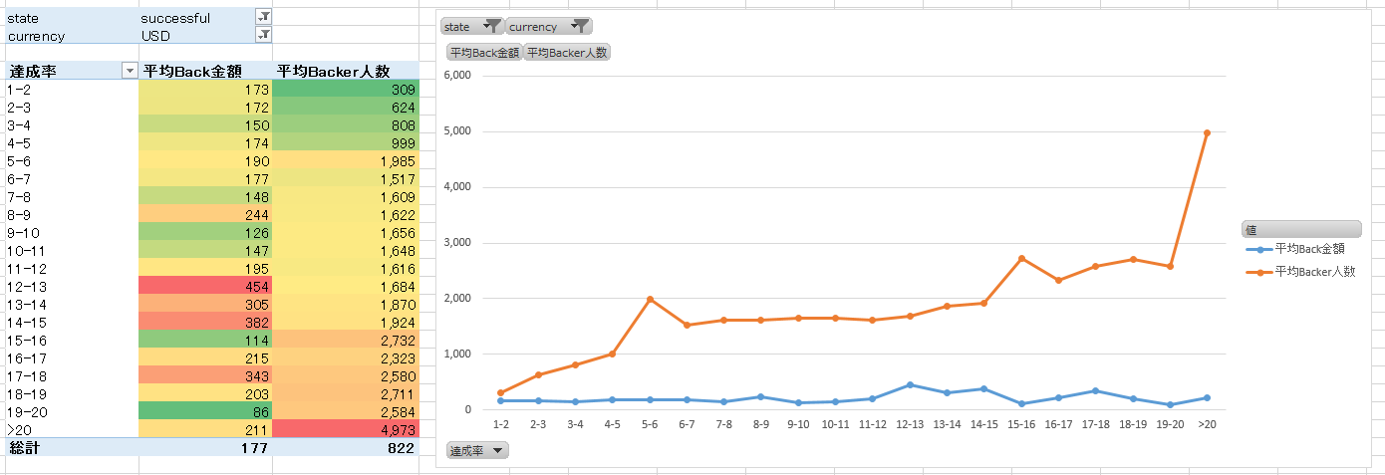
크게 성공한 프로젝트
평균 후원액이 비교적 일정함
달성률은 평균 후원자 수와 관계가 깊음
액수가 큰 후원 플랜에 참여한 사람이 많다고 성공하는 것은 아님
평균 후원액
평균 후원자 수
달성률
평균 후원액
평균 후원자 수
평균 후원액
평균 후원자 수
총합계
달성률

Slide 14
프로젝트 제안 국가와 성공률
영어가 프로젝트 성공의 핵심
미국에서 제안된 프로젝트의 성공률이 높음(홍콩은 예외이나 건수가 적음)
영어권 및 로망스어 중 영어와 유사한 프랑스어, 영어가 공용어인 국가에서 성공률이 높음
이탈리아, 스페인 등 로망스어권은 실패율이 높음
소개문이 이탈리아어나 스페인어로 된 프로젝트도 일부 존재
건수
열 레이블
비율
열 레이블
나라
총합계
나라
총합계
총합계
총합계

Slide 15
목표액과 달성률
대체로 목표액이 낮을수록 성공률이 높음
(다중 항목)
건수
달성률
목표액
총합계
총합계

Slide 16
달성률과 프로젝트 취소의 관계
달성률이 100%를 넘었음에도 프로젝트를 취소하는 경우가 있음
데이터 건수
행 레이블
열 레이블
총합계
총합계

Slide 17
100% 달성 후 취소 사례
공장에 발주해보니 예산이 초과되는 경우
로봇이나 드론류의 상품
가격을 수정하기 위해 프로젝트를 다시 만드는 경우
예상을 뛰어넘는 주문으로 대량생산 효과로 가격을 내림
Weather Point 2.0: 스마트폰 이어폰 잭에 장착하는 날씨 센서
AnyTouch Blue: 스마트폰을 가상 키보드/마우스로 사용할 수 있는 USB 동글
9,000달러에 500개를 받는 플랜에 후원자가 감소한 것으로 보아 직거래가 있었을 가능성
인디고고에서 성공한 후에도 다시 킥스타터에 제안한 바 있음
크라우드 펀딩 자체를 일종의 유통망으로 활용하는 매우 흥미로운 사례
사고로 인해 프로젝트를 지속하기 어렵게 된 경우
Dotlens smartphone microscope: 스마트폰 카메라에 장착하는 렌즈
텍사스주에 홍수가 발생해 제조설비와 재고가 유실됨
그 후 프로젝트를 다시 만들어 무사히 성공시킴

Slide 18
정리
킥스타터는 쇠퇴는 아니나 보합세에 있음
경쟁 크라우드 펀딩 서비스 및 지역 서비스로 고객이 이동하고 있을 수 있음
기술 분야의 경향이므로 다른 분야에서는 지속 성장 중일 수 있음
달성률 100% 부근의 특이점에서 크라우드 펀딩의 효과를 발견
막차로 후원에 참여하려는 사람이 존재함
프로젝트 관계자가 자비를 들였을 가능성
‘스스로 키워낸’ 기분을 즐기고 싶은 사람
막차로 참여를 원한다면 저렴한 후원 플랜이 유리
크게 성공한 프로젝트는 기본적으로 많은 수의 후원자가 필요함
킥스타터는 판매 채널로 쓰이는 사례가 많음
킥스타터가 영업 전략의 하나로 인식되고 있음

Slide 19
킥스타터에서 성공하는 요령
영어 콘텐츠를 마련한다.
추가 정보를 모국어로만 제공하면 후원을 받기 어려움
목표 금액을 적게 잡고 확실히 달성한다.
프로젝트 성공 자체를 뉴스거리로 삼아 홍보에 활용할 수 있다.
프로젝트가 대성공한 경우, 일단 접고 다시 만드는 방법도 사용할 만하다.
프로젝트를 시작하기 전에 적어도 10명 정도의 후원자를 확보한다.
흥행하는 느낌을 연출할 수 있다.
목표 금액의 30%를 달성하면 ‘성공 가능성이 높다’는 이유로 후원하는 사람이 늘어난다.
소액으로도 보상을 받을 수 있는 후원 플랜을 갖춘다.
10달러 선에서 보상이 걸린 후원 플랜을 갖춘다.
평균 후원액이 200달러 이하가 되도록 한다.
달성 직전의 후원이 소액이면 부담 없이 참여할 수 있다.

